Slide 1
República Conservadora
Colegio SSCC – Providencia
Sector: Historia, Geografía y Cs. Sociales
Nivel: II º Medio
1831-1861

Slide 2
Objetivo de clase
1. Identificar las diferencias de concepción del período
¿República conservadora o autoritaria?
2. Caracterizar el período y la Constitución de 1833

Slide 3
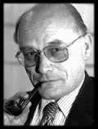
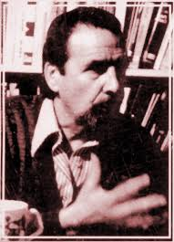
República Conservadora… o Autoritaria
Simon Collier
1938-2003
Luis Vitale
1927-2010

Slide 4
Con el triunfo de los "pelucones", conservadores, en la guerra civil de 1829, sobre los "pipiolos" o liberales, se inauguró el período de los gobiernos autoritarios (1831-1861) de los generales José Joaquín Prieto, Manuel Bulnes y del civil Manuel Montt. Su principal ideólogo fue Diego Portales, de ahí el nombre de "Era Portaliana" con que se conoce ese período en la Historia de Chile, paradigma de todos los gobiernos autoritarios hasta Pinochet.
Luis Vitale, “Historia de la censura en Chile”.

Slide 5
Chile en esta época gozaba de una buena reputación entre las demás naciones latinoamericanas – “la excepción honrosa en la América del Sur”, en la expresión de Juan Bautista Alberdi. Un historiador moderno (también argentino), Tulio Halperin Donghi, ratifica este concepto (…) al afirmar que la República Conservadora en Chile constituye “el éxito más considerable de la Hispanoamérica independiente”.
Simon Collier. “Gobierno y sociedad en Chile durante la República Conservadora 1830-1865”.

Slide 6
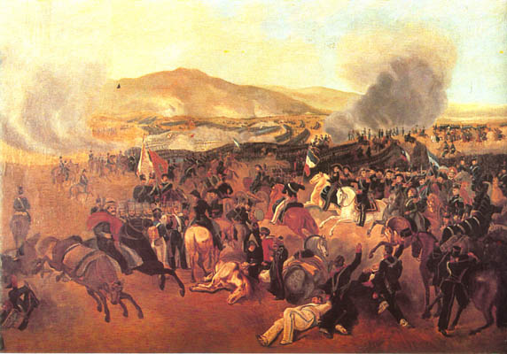
Características generales
Contexto
Inestabilidad interna luego de la Independencia
Posturas políticas irreconciliables
Economía nacional desgastada tras décadas de enfrentamientos
Triunfo
Conservadores
Batalla de Lircay
17 de abril de 1830

Slide 7
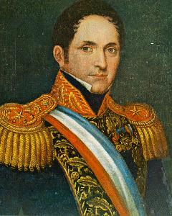
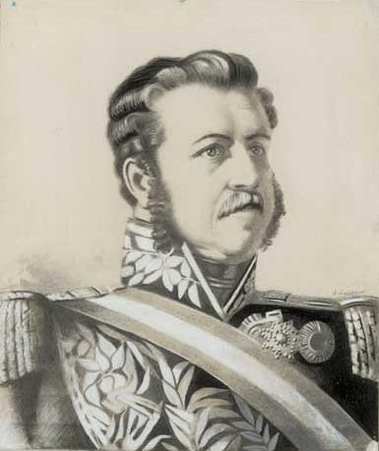
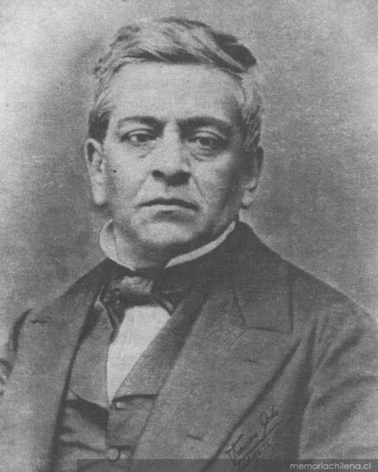
Características generales Decenios conservadores
José Joaquín Prieto
Manuel Bulnes
Manuel Montt
1831 1861

Slide 8
Objetivos generales
Restablecer el orden interno
Creación de una Constitución que representara los valores conservadores
Sometimiento de la oposición liberal
Acabar con el bandidaje que asolaba los campos en el centro-sur del país
Estabilizar la economía
Consolidar la soberanía nacional en el territorio

Slide 9
Constitución de 1833
La Constitución es entendida como la ley fundamental donde se establecen los límites y el marco de acción de los poderes del Estado, así como los derechos fundamentales de sus habitantes.
Estado de Derecho: el Estado está sometido a un ordenamiento jurídico.

Slide 10
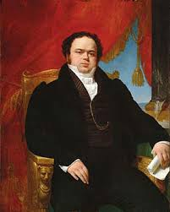
Disposiciones Generales
Sistema de sufragio censitario e indirecto
La ciudadanía se reconocía sólo a los hombres mayores de 25 años si eran solteros, y a los 21 años si estaban casados; que contaran con patrimonio económico o un bien inmueble, y que supieran leer o escribir.
No existía la incompatibilidad parlamentaria, lo que permitía que diputados o senadores ocuparan, a la vez, otros cargos públicos.
Religión católica, apostólica y romana como oficial del Estado, con exclusión del ejercicio público de cualquier otra.

Slide 11
Poder Ejecutivo: Presidente de la República
Duraba cinco años en el cargo, con posibilidad de ser reelegido para un segundo período inmediato
Nombraba a los ministros y funcionarios públicos, entre ellos a los intendentes encargados del sistema electoral
Convocaba el funcionamiento del Congreso Nacional
Intervenía en la elección de los jueces
Gozaba de facultades extraordinarias, como la de declarar el estado de sitio y la de veto sobre las leyes emanadas del Congreso Nacional
Ejercía el derecho de patronato sobre la Iglesia
Comandaba las Fuerzas Armadas

Slide 12
Poder Legislativo: Senado y Cámara de Diputados
Dictaba decretos y reglamentos necesarios para la aplicación de las leyes
Podía interpelar a los ministros de Estado
Dictaba las leyes periódicas, con las que se establecían anualmente los contingentes de las Fuerzas Armadas, el presupuesto de la nación y las contribuciones

Slide 13
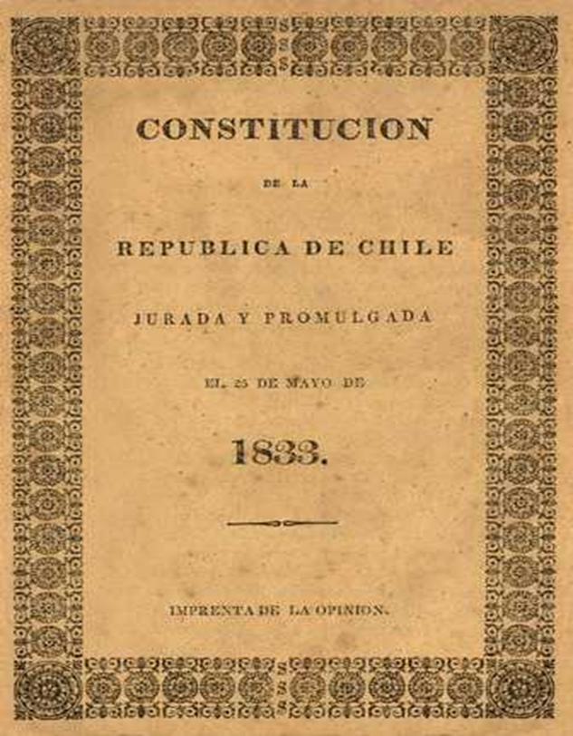
En síntesis la Constitución de 1833 era:
Presidencialista
Autoritaria
Conservadora
Aristocrática

